Slide 1


CHUẨN BỊ

Slide 2

Notes:
Đếm ngược: HS ổn định lớp sau 30s của GV

Slide 3


CHỦ ĐỀ 4:
THỰC HIỆN NỘI QUY TRƯỜNG, LỚP

Slide 4


Slide 5
Bạn Cún con trong câu chuyện có điểm nào chưa tốt?
Vì sao Cún con thường xuyên đi học muộn?
Em rút ra được bài học gì từ bạn Cún con?

Slide 6

BÀI 10:
Đi học đúng giờ
S/28

Slide 7

KHÁM PHÁ

Slide 8

HĐ 1: Khám phá lợi ích của việc đi học đúng giờ

Slide 9
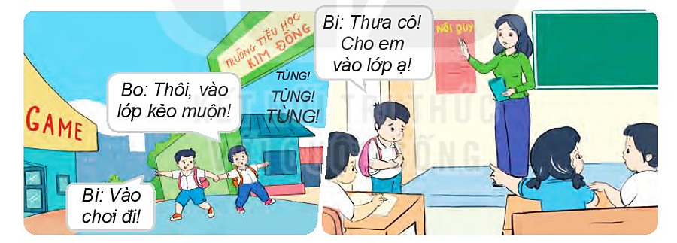
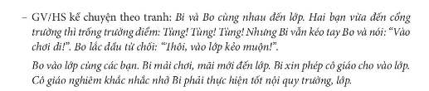
Em hãy đoán xem chuyện gì xảy ra với Bi và Bo?
Em đồng tình hoặc không đồng tình với việc làm của bạn nào? Vì sao?
Notes:
Kể chuyện theo tranhh, HS quan sát tranh, đoán tình huống, GV kể lại câu chuyện. (thầy cô xóa nội dung câu chuyện khi dạy nhé) Sau đó đặt câu hỏi: Em đồng tình hay không đồng tình….

Slide 10
Em nên đồng tình với việc làm của Bo là vào lớp đúng giờ, không la cà trên đường đi học. Bi ham chơi nên và lớp trễ, bị cô giáo nhắc nhở, không tiếp thu kịp bài giống các bạn.

Slide 11

Kết luận: Đi học đúng giờ giúp em học bài và hiểu bài tốt hơn, nắm bài kịp với các bạn, bố mẹ vui lòng, thầy cô và bạn bè sẽ yêu quý em.
Từ câu chuyện của Cún con và bạn Bi, vì sao em nên đi học đúng giờ?

Slide 12
HĐ 2: Khám phá những việc cần làm để đi học đúng giờ

Slide 13


Slide 14
Vì sao Nam đi học muộn ?
- Nam đi học muộn vì dậy trễ, không sắp xếp, chuẩn bị đồ dùng, vứt đồ đạc lung tung nên mất nhiều thời gian để tìm kiếm, chuẩn bị.
Nếu em là Nam, em sẽ làm gì để không đi học muộn?

Slide 15
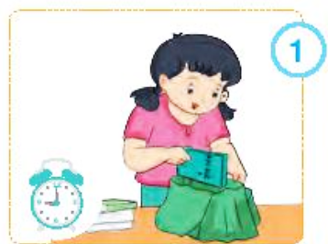
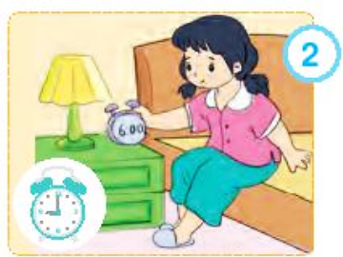
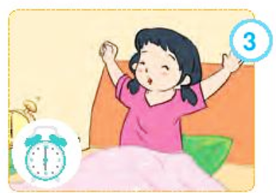
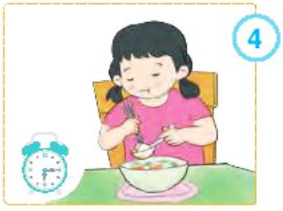
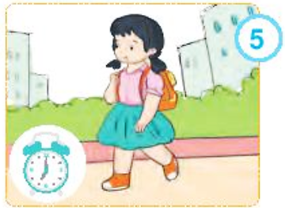
Quan sát tranh và nói những việc em cần làm để đi học đúng giờ.

Slide 16
Kết luận: Để đi học đúng giờ, em cần học bài và đi ngủ đúng giờ, chuẩn bị sẵn sách vở, áo quần, đồ dùng học tập, đặt đồng hồ báo thức, thức dậy và ăn sáng đúng giờ, không la cà dọc đường đi học.

Slide 17

LUYỆN TẬP

Slide 18
HĐ 1: Em chọn việc nên làm

Slide 19
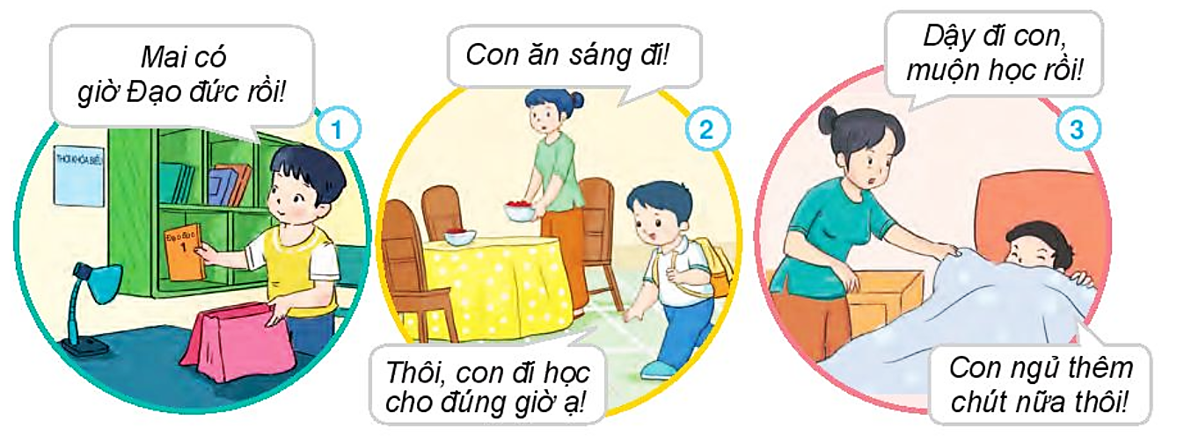

Việc nào nên làm? Việc nào không nên làm? Vì sao?
Notes:
Gv mời HS quan sát tranh, nêu những việc bạn nhỏ làm trong tranh, cho ý kiến nên/không nên, giải thích vì sao; giáo viên kết luận

Slide 20
HĐ 2: Chia sẻ với bạn

Slide 21

Em đã làm gì để đi học đúng giờ?
Kết luận: Để đi học đúng giờ, em cần sắp xếp thời gian sinh hoạt và học tập hợp lí, thức dậy đúng giờ và thực hiện đúng theo thời gian biểu đã đề ra.

Slide 22

VẬN DỤNG

Slide 23

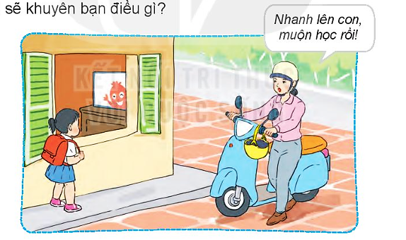
Em sẽ nói lời khuyên gì với bạn?
Notes:
HS đóng vai xử lí tình huống

Slide 24

Kết luận: Em cần thực hiện sinh hoạt hợp lí để không đi học trễ và nhắc nhở bạn cùng đi học đúng giờ.

Slide 25
Nội quy mình nhớ khắc ghi
Đến trường học tập em đi đúng giờ

